Slide 1

Yapay Zekâ Çağında
Akademik Dürüstlük
Politika, Üniversite Yönergeleri ve
Kurumsal Sorumluluklar Açısından
Uygulamaya Dönük Bir Çerçeve
Prof. Dr. Hasan KARAL | Trabzon Üniversitesi
Akademik Dürüstlük Sempozyumu 21 Nisan 2026 TÜBİTAK Feza Gürsey Konferans Salonu / Ankara

Slide 2
Paradigma Değişimi
Akademik dürüstlük tartışması, "başkasının çalışmasını izinsiz kullanmak" boyutundan çıkarak; akademik emeğin niteliği, yazarlığın sınırları ve değerlendirme süreçlerinin güvenilirliği aşamasına geçmiştir.

Slide 3
Bugün üniversiteler için temel soru artık 'Öğrenci ya da araştırmacı yapay zekâ kullandı mı?' sorusu değildir.
"
"
Asıl Soru: Hangi kullanım meşrudur, hangisi ihlaldir ve bu ayrımı kim nasıl yönetecektir?

Slide 4

Akademik Etik Nedir?
Akademik etik yalnızca "yanlış yapmamak" değildir; bilginin üretiminden paylaşımına kadar tüm süreçlerde güvene dayalı bir düzeni korumaktır.
Araştırma etiğini, yayın etiğini ve eğitim etiğini kapsayan geniş bir çerçevedir.
Kararların sadece "teknik olarak doğru" olması yetmez; adil, şeffaf ve hesap verebilir olması gerekir.
Üniversiteler yalnızca bilgi üretmez; bilgi üretiminin hangi ilkelere göre yapılacağını da topluma gösterir.

Slide 5
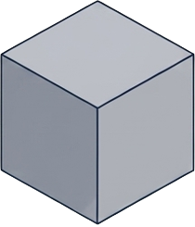
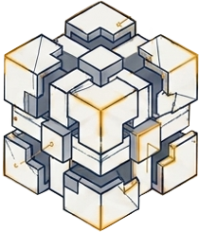
Klasik İhlallerden Emeğin Temsil Krizine
Eski Paradigma
Yeni paradigma
Odak: İntihal, kopya, uydurma veri, aşırma, dilimleme.
Soru: Başkasının çalışması izinsiz kullanıldı mı?
Nitelik: Bireysel bir kural ihlali ve ahlaki hata.
Odak: Bilişsel yükün devri, yazarlığın sınırları, kurumların hesap verebilirliği.
Soru: Akademik ürünün bilişsel yükünün ne kadarı insana, ne kadarı araca aittir?
Nitelik: Özgünlük, öğrenme ve değerlendirme süreçlerinin sistemsel krizi (UNESCO insan merkezli politika).

Slide 6
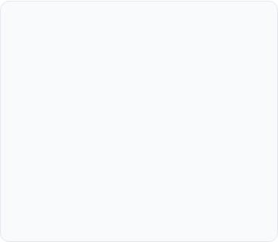







Klasik Etik İhlaller (Genel Bakış)
TÜBİTAK Araştırma ve Yayın Etiği Kurulu Yönetmeliği tarafından açıkça tanımlanan en bilinen akademik ihlaller:
Uydurma (Fabrication)
Çarpıtma (Falsification)
Aşırma (Plagiarism)
Gerçekte var olmayan verilerin üretilmesi veya rapor edilmesidir. Bilimsel sürecin temelden sarsılmasına neden olur.
Araştırma araçlarında, süreçlerinde veya sonuçlarında kasıtlı değişiklik yapılarak bulguların olduğundan farklı gösterilmesidir.
Başkalarının fikir, yöntem, veri veya metinlerinin usulüne uygun atıf yapılmadan kendi eseri gibi kullanılmasıdır.

Slide 7
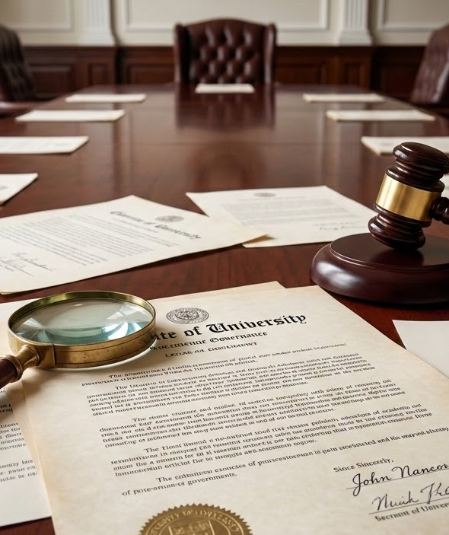
İhlallerin Kavramsal Çerçevesi ve Tanımları
TÜBİTAK Araştırma ve Yayın Etiği Kurulu Yönetmeliği ihlalleri şu şekilde detaylandırmaktadır:
Uydurma: Araştırmada fiilen toplanmamış veya üretilmemiş verilerin, gerçekmiş gibi bilimsel literatüre sunulmasıdır.
Çarpıtma: Araştırma kayıtlarının veya elde edilen bulguların, kasıtlı olarak farklı bir sonuca işaret edecek şekilde manipüle edilmesi, değiştirilmesi veya eksik yansıtılmasıdır.
Aşırma: Sadece metinlerin değil; başkalarına ait fikirlerin, yöntemlerin, verilerin veya görsellerin, bilimsel kurallara (usulüne uygun atıf) uyulmaksızın sahiplenilmesidir.

Slide 8
Eğitim ve Öğretim Süreçlerinde İhlaller
Akademik etik ihlalleri sadece araştırmada değil, eğitim-öğretim süreçlerinde de sıkça görülür.
Haksız Yazarlık İsim sıralamasının ötesinde, emeğin ve sorumluluğun yanlış temsil edilmesidir.
Süreç İhlalleri Değerlendirme süreçlerinde adaletsizlik, hakemlikte gizliliği ihlal etme ve danışmanlıkta yetkiyi kötüye kullanma.
Öğrenci İhlalleri Sınavda kopya, ödevde intihal, başkasının çalışmasını kendi ürünü gibi sunma veya kaynak uydurma.

Slide 9

Üretken Yapay Zekânın Farkı
Üretken yapay zekâ, klasik dijital araçlar gibi yalnızca bilgiye erişim sağlamaz; akademik üretimin birçok aşamasına doğrudan müdahil olur.
Metin yazar, kod üretir, özet çıkarır.
Görsel oluşturur, tablo düzenler, veriyi yorumlar.
Araştırma sorusu önerir ve akademik üslubu başarıyla taklit eder.
Soru şudur:
Metnin yazarı kimdir?
YZ desteği hangi noktada meşru bir araç olmaktan çıkıp insanın yerine geçmektedir?

Slide 10


Akademik Emeğin Temsil Krizi
Yapay zekâ çağında akademik dürüstlük sorunu yalnızca "intihal" değildir; asıl mesele emeğin temsil krizi ve hesap verebilirlik krizidir.
Bilişsel Yükün Dağılımı
Görünmez Kılınan Emek
Bir akademik ürünün bilişsel yükünün ne kadarı akademisyene, ne kadarı araca aittir? Kaynak üretme, yorumlama ve sentez gibi üst düzey süreçler araca bırakıldığında bilimsel katkı nasıl ölçülecektir?
Risk, YZ'nin öğrencinin yerine geçmesi değil; insanın kendi bilişsel emeğini görünmez kılarak son ürünün "özgün", "kişisel" veya "yeterli" kabul edilmesidir.

Slide 11
Bilişsel Yük Devri Spektrumu:
Yardım Nerede İkameye Dönüşür?
[0-20 %]
Mekanik Destek
Dil düzeltme, üslup iyileştirme, kod hata
ayıklama.
(Kabul Edilebilir/Düşük Risk)
[21-50 %]
Yapısal Asistanlık
Literatür haritalama,
taslak oluşturma,
görselleştirme, otomatik kaynak bulma.
(Beyan Şartı/Orta Risk)
[51-100 %]
Bilişsel İkame
Tam metin üretimi, sentetik veri uydurma, doğrudan yorumlama. (İhlal/Yüksek Risk)
YÖK Uyarısı
Hipotez geliştirme ve üst düzey uzmanlık gerektiren aşamalar araştırmacıda kalmalıdır.
EŞİK ÇİZGİSİ
Sorun yardım almak değil, öğrenmeyi ve bilimsel katkıyı sağlayan üst düzey bilişsel süreçlerin araca terk edilmesidir.

Slide 12






Uluslararası Ortak İlkeler
Küresel akademik rehberler, yapay zekâ çağındaki bu temsil krizini çözmek için üç temel ilke etrafında birleşmektedir:
Yapay Zekâ Yazar Değildir
Kullanım Gizlenmemeli
Sorumluluk İnsandadır
Algoritmalar ve dil modelleri, hukuki ve etik bağlamda yazarlık sorumluluğu üstlenemezler.
Yapay zekâ kullanımı şeffaf olmalı; hangi aracın, nerede ve ne ölçüde kullanıldığı açıkça beyan edilmelidir.
YZ ile üretilen ya da desteklenen tüm akademik içeriklerin doğruluğu ve ihlal durumlarındaki nihai sorumluluk akademisyenindir.

Slide 13

Ulusal Politika İklimi
Türkiye'de akademik etik alanı statik bir mevzuat olmayıp, YZ kaynaklı risklere göre güncellenmektedir.
2547 Sayılı Yükseköğretim Kanunu: Yükseköğretim Kurumları Bilimsel Araştırma ve Yayın Etiği Yönetmeliği resmi düzenleme alanıdır.
Lisansüstü Eğitim ve Öğretim Yönetmeliği: Araştırma ve yayın etiği dersinin zorunlu olması, önleyici inşanın kanıtıdır.
Eğitim Vizyonu: Millî Eğitim Bakanlığı 2025–2029 Yapay Zekâ ve Eğitim Politika Belgesi, YZ okuryazarlığının artırılmasını hedefler.

Slide 14
Kurumsal Rehberlerin Gelişimi
Türkiye'de YZ politikası kavramsal olmaktan çıkıp kurumsal düzeye taşınmıştır.
TÜBİTAK Rehberi (2026)
TÜBİTAK Destek Süreçlerinde Üretken Yapay Zekânın Sorumlu ve Etik Kullanımına Dair Rehber ile çıktıların doğrulanması zorunlu kılındı.
YÖK Etik Rehberi (2024)
Gelecek Projeksiyonu
Yükseköğretim Kurulu Yapay Zekâ Kullanımına Dair Etik Rehber, içeriklerin etik kurallara uygun gözden geçirilip raporlanması gerektiğini vurguladı.
Üniversitelerin kendi iç etik yönergelerini bu resmî ulusal belgeler ışığında risk ve amaç temelli olarak güncellemesi beklenmektedir.

Slide 15

YZ Neden Özel Politikaya İhtiyaç Duyar?
Yanlışlık ve Yanlılık Kapasitesi: YZ sadece kolaylık değil, hata da üretir. Taraflı veriyle eğitilmiş sistemler taraflı sonuçlar verir; teyide muhtaçtır.
Veri Gizliliği ve Mahremiyet: Araştırma verilerinin, hakemlik metinlerinin veya öğrenci bilgilerinin dış bulut sistemlere yüklenmesi hem hukuki hem etik ihlaldir.
Kurumsal Tutarlılık: Ortak norm olmazsa; aynı kurum içinde belirsizlik, eşitsizlik ve keyfî uygulamalar doğar.

Slide 16





Akademik Dürüstlüğün Üç Katmanı
Yapay zekâ çağında ihlaller yalnızca bireyin niyetinden değil, çoğu zaman kurumsal belirsizlikten doğar.
Bireysel Düzey
Örgütsel Düzey
Yönetişim Düzeyi
Öğrenci, araştırmacı, hakem ve öğretim elemanı eyleminden sorumludur.
Fakülte, enstitü ve etik kurullar ortak bir norm üretmelidir.
Üniversite, eğitim ve denetim mekanizmalarını merkezi olarak kurmalıdır.

Slide 17


Katmanlı Sorumlulukların İşleyişi
Sorumlulukların pratik karşılıkları şu şekilde işler:
Bireysel ve Örgütsel Yükümlülük
Yönetişim Düzeyinde Beklentiler
Birey, TÜBİTAK rehberinde de vurgulandığı üzere "nihai sorumluluk insanlardadır" ilkesine uymak zorundadır. Örgütsel düzeyde (Fakülte/Bölüm) ortak norm üretilmezse; bir dersin YZ'ye tamamen açık, diğerinin tamamen kapalı olması keyfî uygulamalara ve eşitsizliğe yol açar.
Üniversite yönetimi sadece yasak koyan merci olamaz. Şeffaf açıklamaları teşvik etmeli, çıktıların doğrulanması için güvenli araçlar sunmalı, verileri korumalı ve şeffaf bir itiraz mekanizması kurarak tüm sistemi eğitimle desteklemelidir.

Slide 18
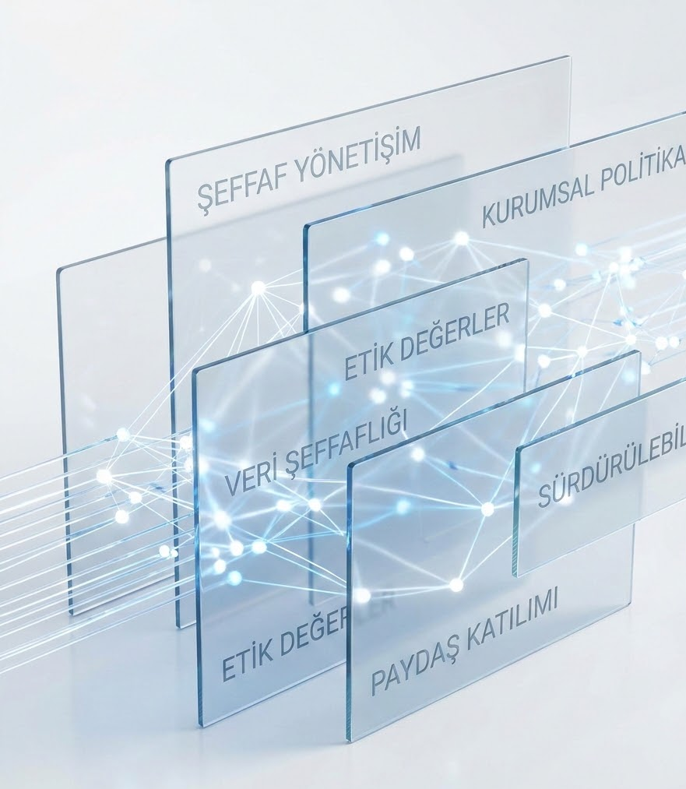
Kurumsal Sorumlulukların Sacayağı
Yapay zekâ çağında iyi bir politika sadece "yapma" listesinden ibaret olamaz. Üç temel üzerine inşa edilmelidir:
Açıklık: Kurum neyi kabul edip etmediğini detaylandırmalıdır. (Örn: Oxford Üniversitesi Araştırma Rehberinin katı beyan kuralları).
Orantılılık: Her kullanım aynı risk düzeyinde değildir. Sınıf içi sınav ile doktora tezi farklı kademelendirme gerektirir.
Hesap Verebilirlik: İnsan gözetimi ve verilerin şeffafça doğrulanması kurumsal kültürün ayrılmaz bir parçası olmalıdır.

Slide 19
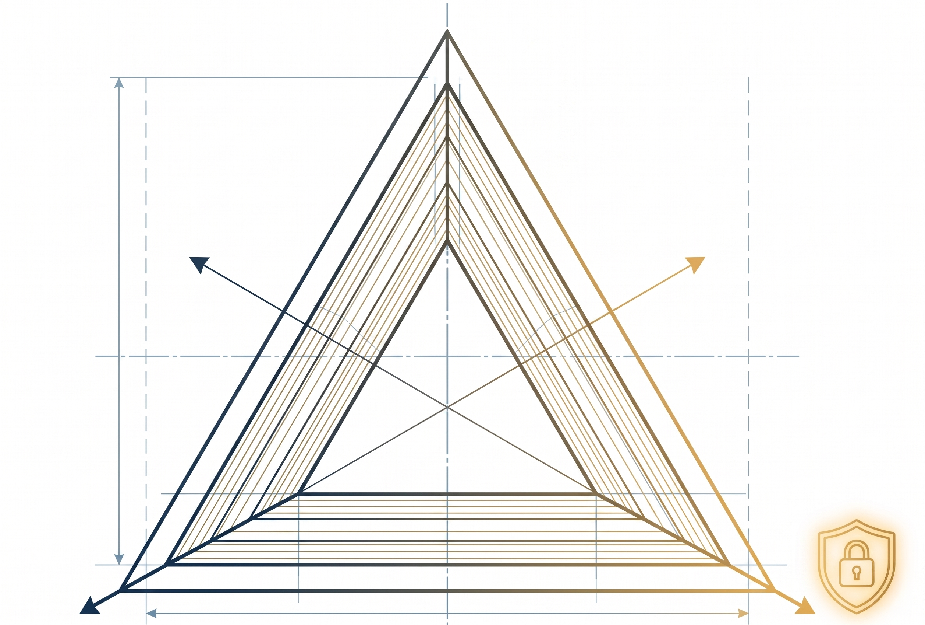
Yeni Kurumsal Sorumluluk Üçgeni
Açıklık
Yapay zekâ yasaktır ifadesi işlevsizdir. Kurumlar, dil denetleyicisi ile sahte kaynak üretimini, kod tamamlama ile veri uydurmayı ayırmalıdır. Kullanım aracı, sürümü ve yöntemi şeffafça beyan edilmelidir.
Orantılılık
Kurumsal politika değerIendirme türü, disiplin ve veri hassasiyetine göre riskleri kademelendirmelidir. Sınıf içi sınav ile doktora yeterliği aynı şablona sığdırılmamalıdır.
Hesap Verebilirlik ve Veri Gizliliği
Telif, Gizlilik ve İfşa Riskleri: Oxford ve Harvard yönergelerinin vurguladığı üzere; araştırma verileri, hasta/öğrenci bilgileri, yayımlanmamış taslaklar veya hakemlik metinleri açık bulut tabanlı YZ sistemlerine yüklenemez. Kurumlar güvenli sınırları çizmelidir.

Slide 20
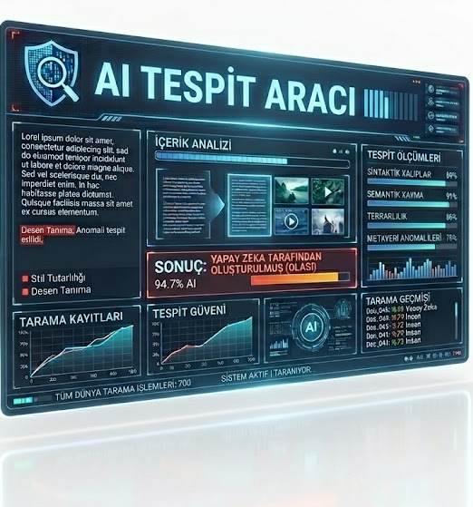
Tespit Odaklı Yaklaşımlar Neden Yetersizdir?
?
Üretken YZ ile baş etmenin yolunu sadece tespit araçlarında aramak üç nedenle sorunludur:
Teknik Olarak Yanılabilir: Dedektörler yanlış pozitif/negatif üretebilir; tek başına kanıt sayılamazlar. Usul adaletini zedeler.
Pedagojik Olarak Yüzeyseldir: Eğitim ve değerlendirme tasarımını değiştirmeden eski düzeni koruma çabasıdır.
Etik Olarak Risklidir: Şüphe kültürü üretir, öğrenciyi peşinen fail, öğretim elemanını ise dedektif rolüne sokar.

Slide 21
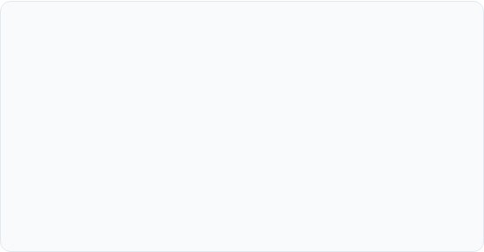
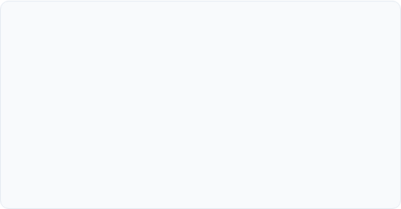
Yönergelerdeki Sık Yapılan Hatalar
Uygulamada üniversite, bölüm ve ders düzeylerinde tespit edilen temel eksiklikler:
İntihal ve YZ'yi Aynı Sanmak
Tam Yasak / Tam Serbest İkilemi
Kendi düşünmediği metni sunmak dürüstlük ihlalidir. Ancak kod hata ayıklama veya dil düzeltme desteğini beyan ederek kullanmak farklıdır. Politika bu ayrımı yapamazsa ya aşırı cezalandırıcı ya da aşırı esnek olur.
Sydney Üniversitesi'nin 2025 yılından itibaren uyguladığı "iki şeritli" yaklaşım gibi modeller elzemdir (gözetimli değerlendirmede yasak, açık değerlendirmede beyan ile izinli vb. katmanlı ara formüller).

Slide 22
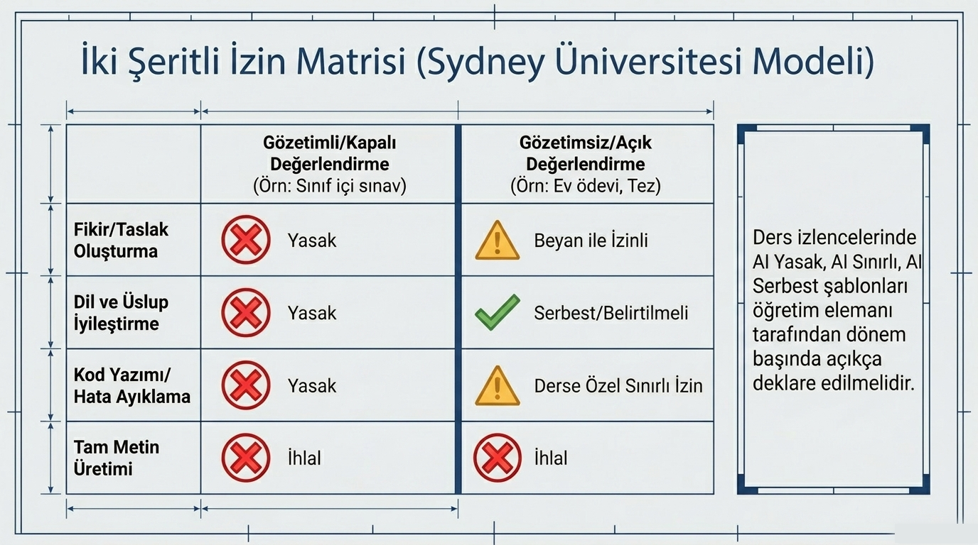

Slide 23





Uygulanabilir Politika Modeli (Adım 1-3)
1. Tanım ve Kapsam
2. İzin Düzeyleri
3. Beyan ve Belgeleme
Hangi kullanım türlerinden bahsedildiği açıkça yazılmalıdır.
Faaliyetlere göre kademelendirme (Yasak, açık izin vb.) yapılmalıdır.
Serbest bırakılan alanlarda kullanımın standart beyan formatları oluşturulmalıdır.

Slide 24

Politika İnşası: Tanım, İzin ve Beyan Süreçleri
Açık Tanım Yapılması: Dil düzeltme, üslup iyileştirme, kod tamamlama ve veri analizi ile; tam metin üretimi ve sahte kaynak oluşturma kesin hatlarla birbirinden ayrıştırılmalıdır.
Kademeli İzin Düzeyi: Üniversite ders izlencelerinde şu seçenekler açıkça belirtilmelidir: 1) Yasak, 2) Sınırlı İzin, 3) Açık İzin, 4) Bildirim Zorunlu Açık İzin.
Beyan Standartları: Öğrenci/Araştırmacıdan; kullanılan aracın adı, sürümü, kullanım tarihi, çalışmanın hangi bölümünde ne amaçla kullanıldığı, çıktının ne ölçüde düzenlendiği ve nihai sorumluluğun alındığı şeffafça talep edilmelidir.

Slide 25





Uygulanabilir Politika Modeli (Adım 4-6)
4. Değerlendirme Tasarımı
5. Veri ve Gizlilik
6. Eğitim ve Destek
Aşamalı teslimler ve süreç temelli modellere geçilmelidir.
Verilerin açık YZ sistemlerine yüklenmesi yasaklanmalıdır.
Sürekli kapasite geliştirme programları sunulmalıdır.

Slide 26


Politika İnşası: Değerlendirme, Veri ve Eğitim
Değerlendirme Yeniliği: Sadece nihai ürüne not vermek kırılgandır. Aşamalı teslimler, taslak-revizyon karşılaştırması, süreç dosyası, kişiselleştirilmiş veri kullanımı, yansıtıcı öğrenme raporları ve kısa sözlü savunmalar yaygınlaştırılmalıdır.
Veri ve Fikrî Mülkiyet: Öğrenci bilgileri, etik kurul verileri, yayımlanmamış taslaklar, proje başvuruları, hakemlik metinleri ve lisanslı içerikler açık yapay zekâ sistemlerine yüklenemez. Kurumlar güvenli sınırlar çizmelidir.
Sürekli Eğitim: Millî Eğitim Bakanlığı 2025–2029 Yapay Zekâ ve Eğitim Politika Belgesi'nde vurgulandığı üzere, öğretim elemanları ve öğrenciler için örnek senaryolar, mikro modüller ve YZ okuryazarlığı eğitimleri verilmelidir.

Slide 27
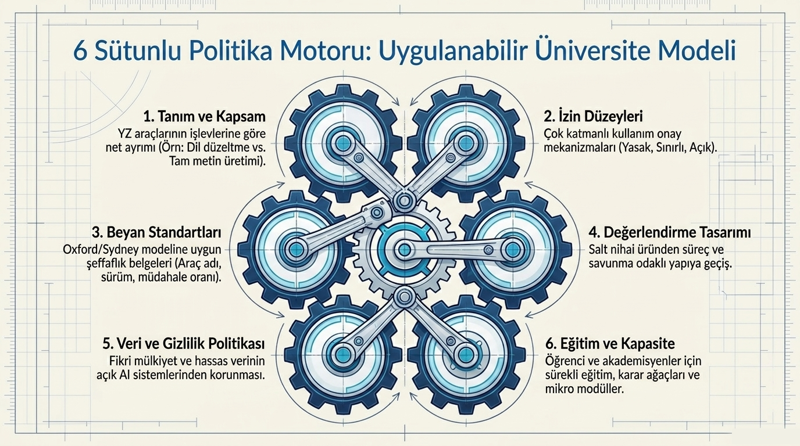

Slide 28
Geniş Çerçeve: Üniversite Sınırlarını Aşan Etki
Akademik dürüstlük, yalnız sınıf içi bir "ders ödevi" meselesi değildir.
Araştırma Kalitesi Bilimsel literatürün kirlenmemesi ve üretilen bilginin güvenilirliğidir.
Fonlama Etiği Fon sağlayan kurumların kamu kaynaklarını doğru yönetimi meselesidir.
Ulusal Bilim Politikası Küresel akademiye ve uluslararası yayıncılara entegrasyon şartıdır.

Slide 29


Bilimsel Ekosistem ve Küresel Entegrasyon
Fonlama ve Proje Güvenilirliği
Küresel Şeffaflık ve Yayın Dünyası
Akademik dürüstlük ve YZ şeffaflığı; TÜBİTAK gibi kurumların sunduğu proje desteklerinde, hibelerde ve burslarda kamu kaynaklarının adil ve etik yönetimi açısından hayati bir meseledir. Araştırma etiği proje başvurusundan itibaren tüm ekosistemi kapsar.
Elsevier Üretken Yapay Zekâ Politikaları'nda belirtildiği gibi, amaç yazarlar ve hakemler için şeffaflık sağlamaktır. Yayın dünyası sorunu yasaklamaktan çok açıklık ve rol netliğiyle yönetmektedir. Türk akademisinin küresel entegrasyonu bu standartlara uyuma bağlıdır.

Slide 30


Sonuç: Ne Yapılmalı?
Gerçek ihtiyaç, "YZ'ye rağmen akademik dürüstlük" değil; YZ çağında yeniden tasarlanmış akademik dürüstlük ilkesidir.
Kurum çapında esnek ama standartları belirleyen çerçeve politika yayımlanmalıdır.
Kılavuzların güncellenmesi (Tez, Ders İzlencesi, Proje Rehberleri vb.)
Değerlendirme tasarımları üründen ziyadesüreç odaklı hale getirilmelidir.
Veri ve fikri mülkiyet sınırlarının çizilmelidir.
Koordinasyon komisyonları (Etik, Kütüphane, IT) birlikte çalışmalıdır.
"Yapay zekâ bir araçtır; akademik sorumluluk ise insana aittir."

Slide 31
